Slide 1

ResQPal זיהוי וסיוע ראשוני במצבי חירום רפואיים
מגישה: אביגיל סטחי

Slide 2
אלגוריתמים עיקריים
עיבוד תמונה
ניתוח טקסט

Slide 3
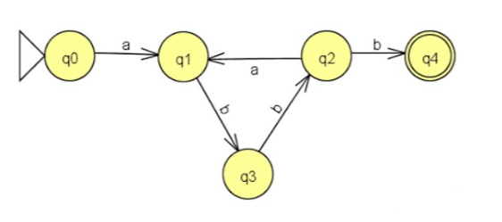
ניתוח טקסט - תבנית
אוטומט
אובייקטיבי/ סובייקטיבי
Notes:
טקסט 1:
"החבר שלי התעלף פתאום ולא מגיב, אני לא יודע מה לעשות"
טקסט 2:
"הוא שוכב על הרצפה, עיניים עצומות ולא עונה לי בכלל"
לא מתאים כי זה לשפה חופשית. אחרת זה לא פותר אך בעיה

Slide 4
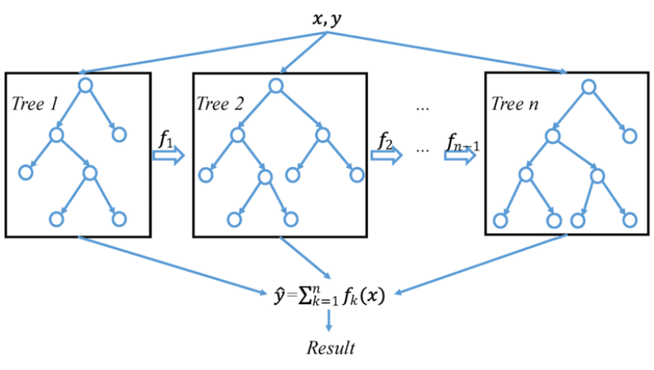
ניתוח טקסט – למידת מכונה
XGBoost
Notes:
TF IDF שכלול ל BoW. מסויף שכבת חשיבות שמתבססת על שכיחות, כמה המילה נדירה
1. "הוא בהכרה, לא מתלונן על כאבים." 2. "הוא לא בהכרה, מתלונן על כאבים."
"מרגיש לא" ו"לא מרגיש" ייתנו כמעט את אותו וקטור, כי המילים עצמן קיימות. הוא לא יבין את השלילה כשינוי מהותי: הוא רואה את "לא" כמילה נוספת.
מתעלם מסדר, משמעות סמנטית וממשמעות השלילה
אמבדינג

Slide 5
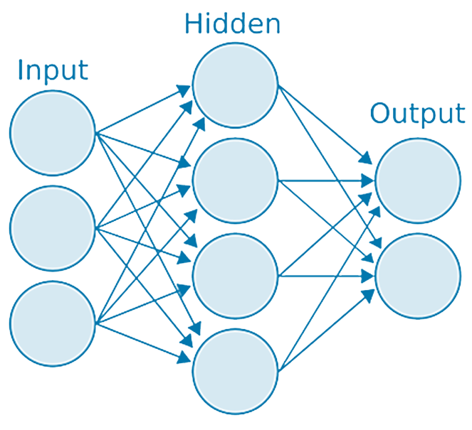
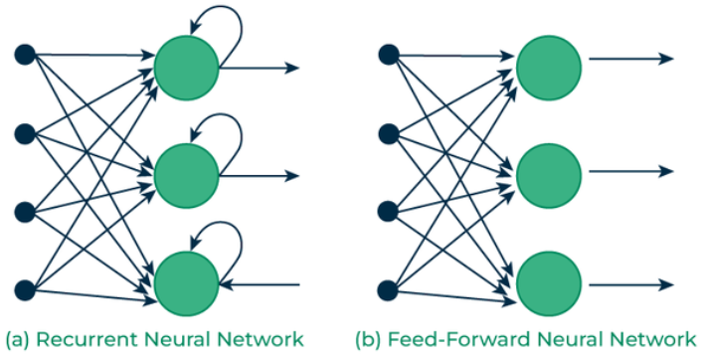
ניתוח טקסט – NLP רשתות נוירונים
RNN
Notes:
"הילד נפל, קיבל מכה חזקה בראש ועכשיו הוא מקיא ולא מגיב"
רשתות עצביות עם אי-ליניאריות מסוגלות ללמוד ולייצג קשרים מורכבים ולא ליניאריים בין קלטים לפלטים.
RNN שומר זיכרון (hidden state) מהקלטים שראה עד עכשיו.
גרדיאנט נעלם

Slide 6
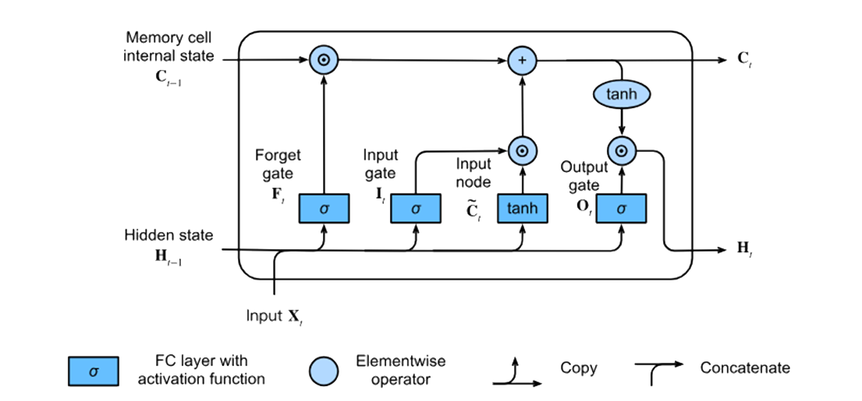
רשתות נוירונים - המשך
LSTM
BiLSTM קטגוריאלי ובינארי
טקסט
המרה לאינדקסים
אמבדינג
הבנה קדימה ואחורה
כיבוי אקראי
וקטור הסתברויות
סיווג סופי
Notes:
קלט בזמן t
מצב נסתר – קלט לשערים H. פלט התא בצעד הנוכחי. טווח קצר
מצב זיכרון פנימי – זיכרון לטווח ארוך C
שערים. ערכים בין 0 ל1. מתגים, כמה לפעול. טן מחזיר מה בין מינוס 1 ל1, טווח רחב יותר של ערכים – שליליים וחיובים
משלב את המידע מH וX ומעביר באקטיבציה
סיגמואיד
C~ יוצר וקטור של ערכים פוטנציאלים

Slide 7
עיבוד תמונה
CNN

Slide 8
Faster R-CNN
תמונה
חילוץ תכונות
פירמידת תכונות
הצעות אזורים
תחימה וסיווג
Backbone + FPN – חילוץ תכונות רב רזולוציוני
RPN – רשת הצעות אזורים
ROI Head – ראש אזור עניין

